Slide 1

Toán 1
Tuần 7
PHÉP CỘNG TRONG PHẠM VI 6
(tiết 2)

Slide 2
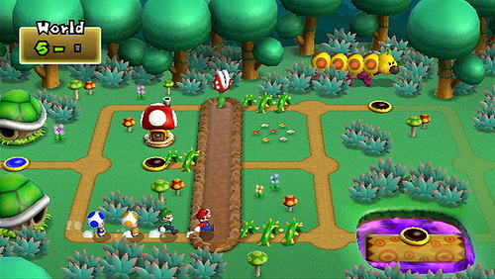





MARIO
GIẢI CỨU CÔNG CHÚA

Slide 3





3. Chiến đấu với quái vật
2. Vượt chướng ngại vật
4. Giải cứu công chúa
1. Khởi động

Slide 4

1. Khởi động

Slide 5




Khởi động

Slide 6
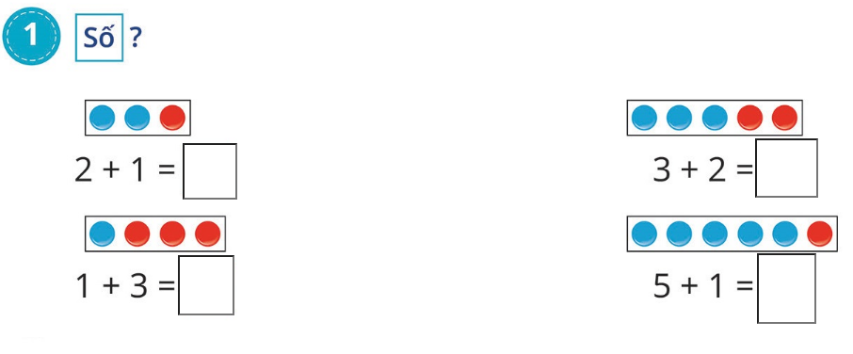

3
5
4
6

Slide 7


Slide 8
2.Vượt chướng ngại vật
1. Khởi động

Slide 9



Vượt chướng ngại vật

Slide 10


2. Tính
= 2
1 + 1
2 + 2
4 + 1
1 + 2
2 + 4
2 + 3
= 3
1 + 5
3 + 3
1 + 4
= 6
= 4
= 6
= 6
= 5
= 5
= 5

Slide 12
3. Chiến đấu với quái vật
2. Vượt chướng ngại vật
1. Khởi động

Slide 13
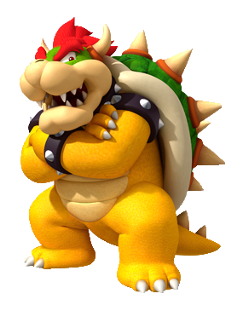

Chiến đấu với quái vật

Slide 14
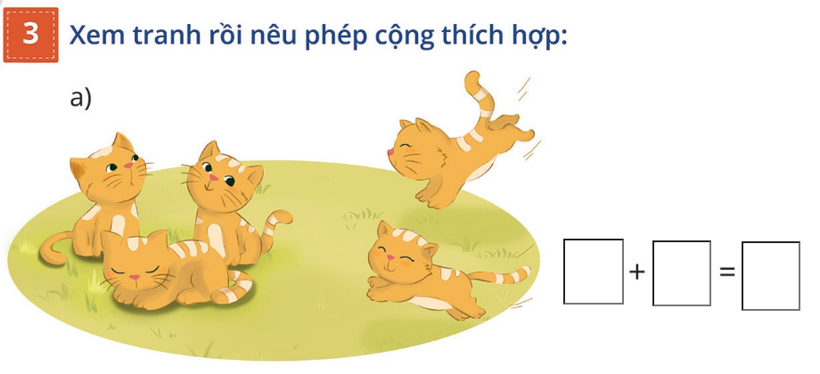
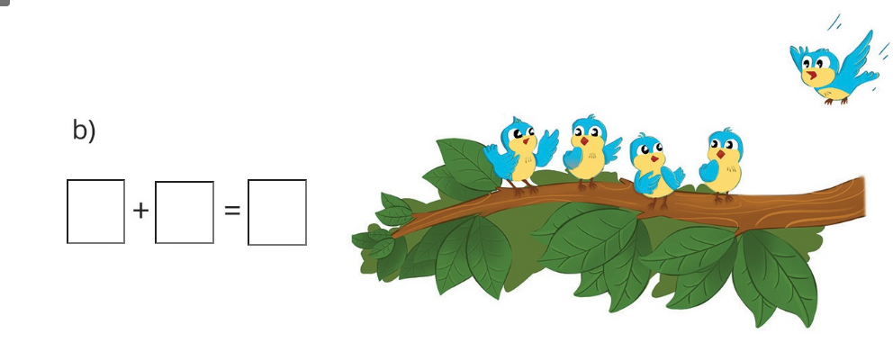

Slide 15
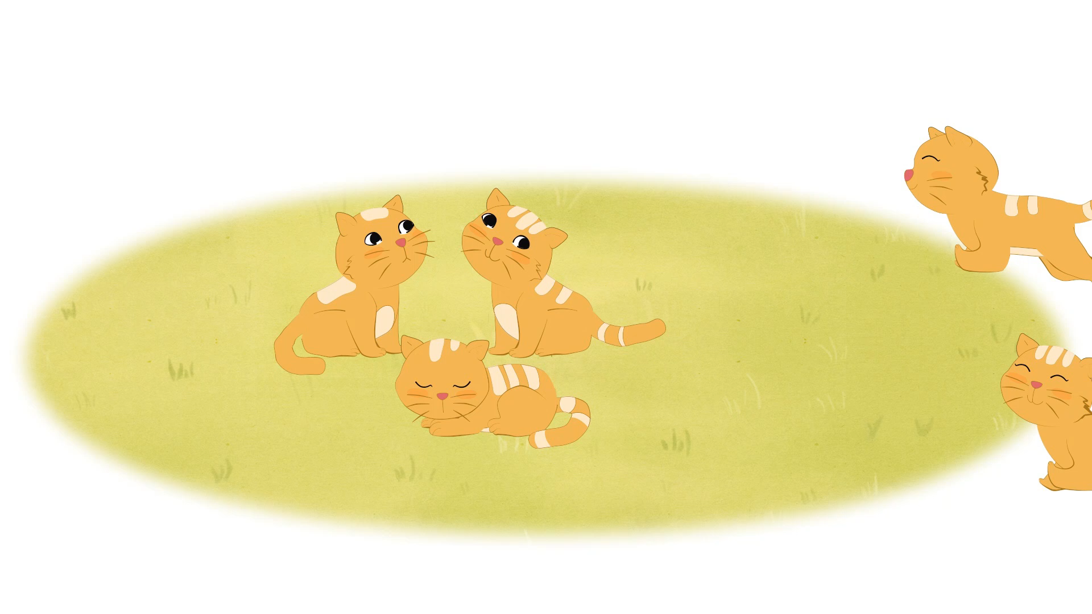

Slide 16
3
2
5

Slide 17


Slide 18
4
1
5

Slide 19


Slide 20
3. Chiến đấu với quái vật
2. Vượt chướng ngại vật
4. Giải cứu công chúa
1. Khởi động

Slide 21
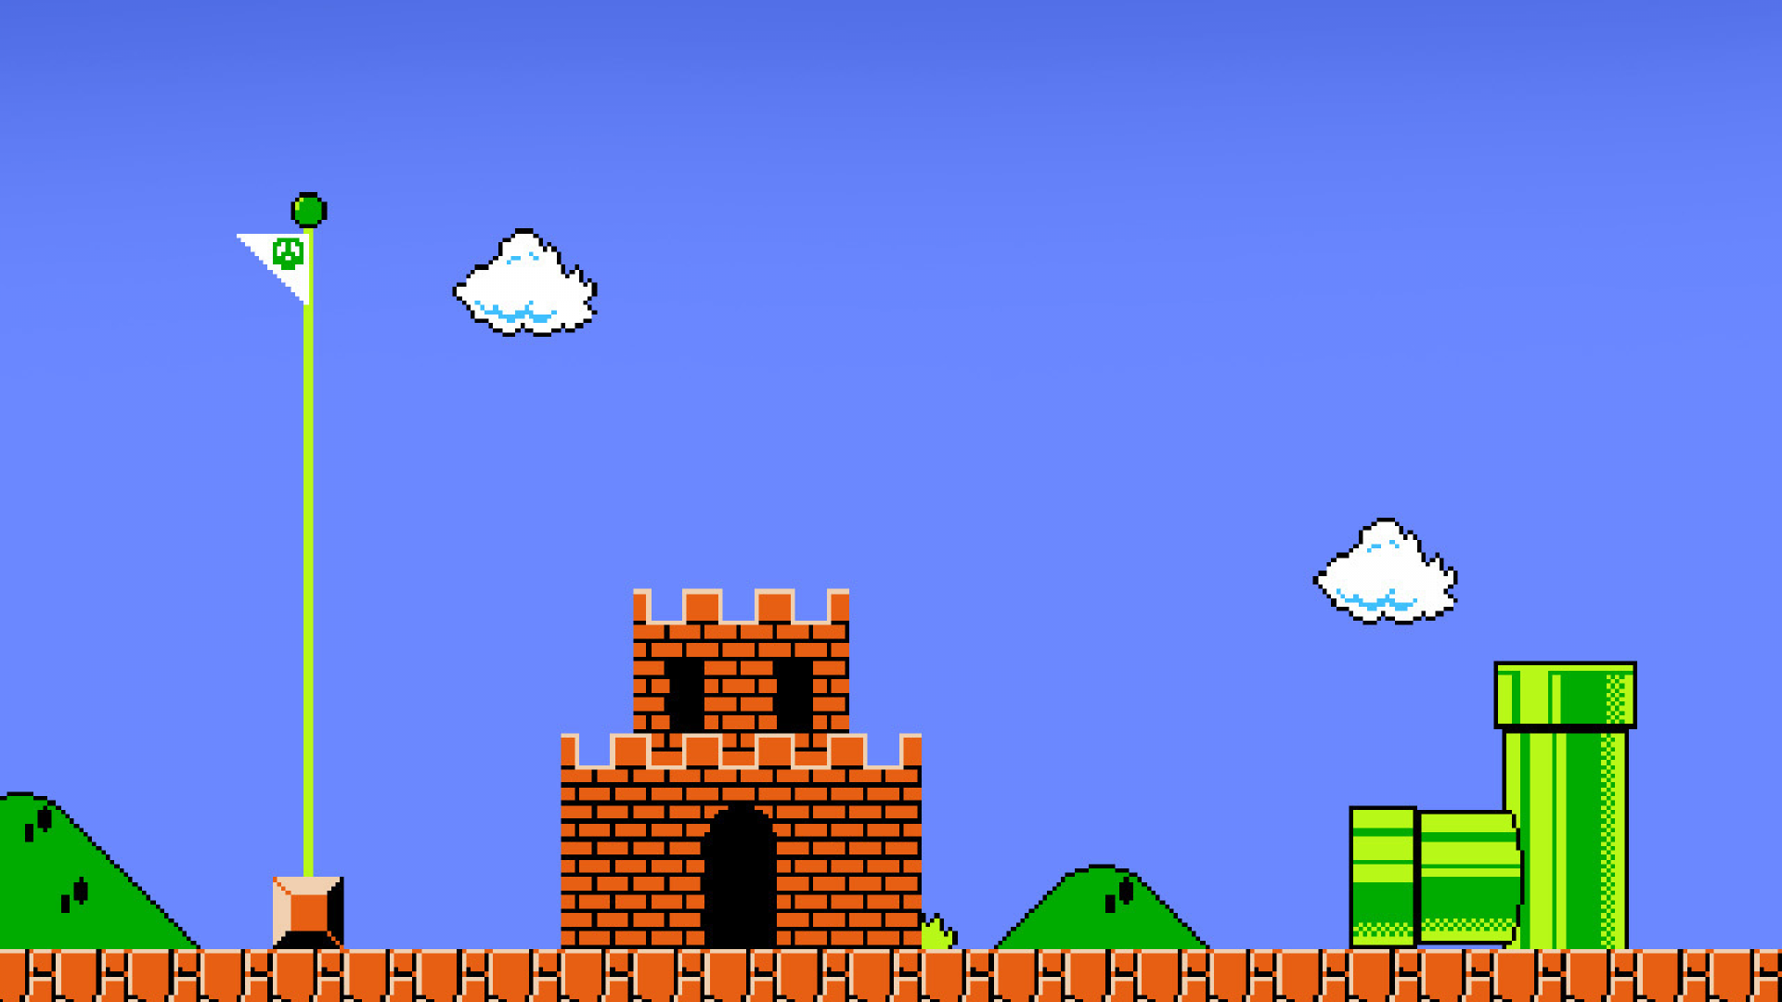


GIẢI CỨU CÔNG CHÚA

Slide 22


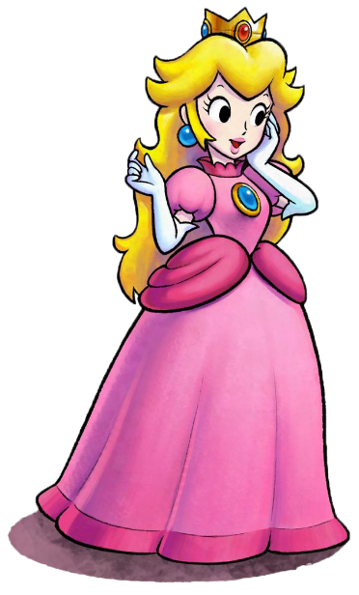



Slide 23
Hoc10 chúc các em học tốt!

